Slide 1


Einführung
Andreas K. - Workshop SS25

Slide 2

.NET Hintergrund
Offizielle Veröffentlichung durch MS (2000)
Vor 2020 .NET Core; aktuell: .NET 9/10
Freie/quellenoffene Software-Plattform (.NET System)
C# bzw. VB.NET gängigste Programmiersprachen
Vielseitige Einsatzmöglichkeiten

Slide 3
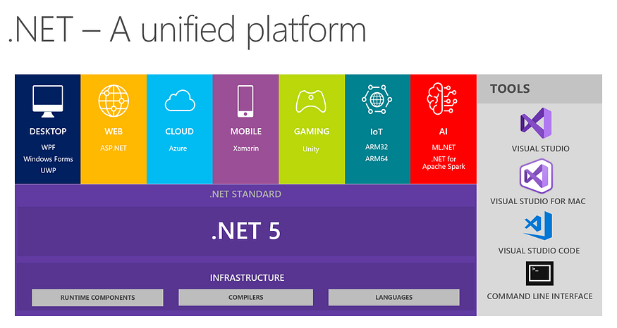
.NET Ecosystem

Slide 4
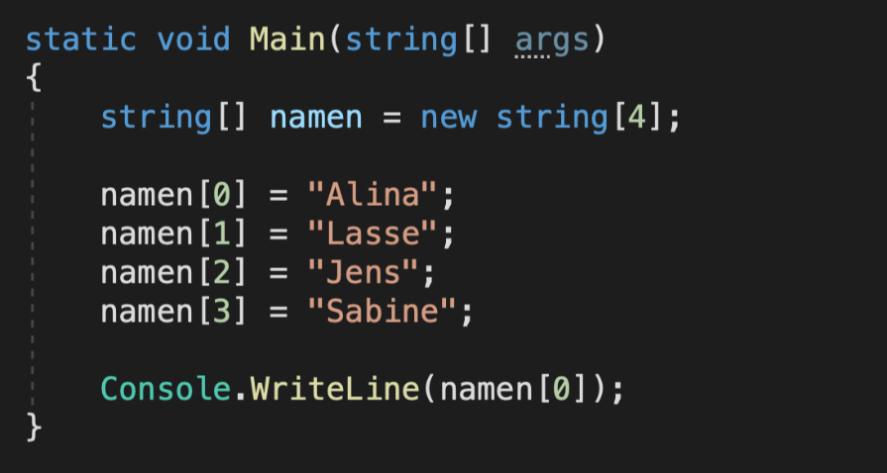
.NET Exkurs: Programmiersprache C#
Moderne, objektorientierte Sprache von Microsoft
Starke Typisierung, elegante Syntax, nahtlose .NET-Integration
Unterstützt moderne Features wie LINQ, Lambda-Ausdrücke und async/await
Code-Bsp.:

Slide 5
ASP.NET Core Blazor
.NET-Front-End-Webframework
Entwickle interaktive Webanwendungen in reinem C# – ohne JavaScript
2 Varianten
Blazor WebAssembly: Führt C#-Code direkt im Browser aus
Blazor Server: Nutzt eine persistente Verbindung für serverzentrierte Logik
Vorteile:
Einheitliche Codebasis für Front- und Backend
Erhöhte Entwicklerproduktivität und Wiederverwendbarkeit von Code

Slide 6
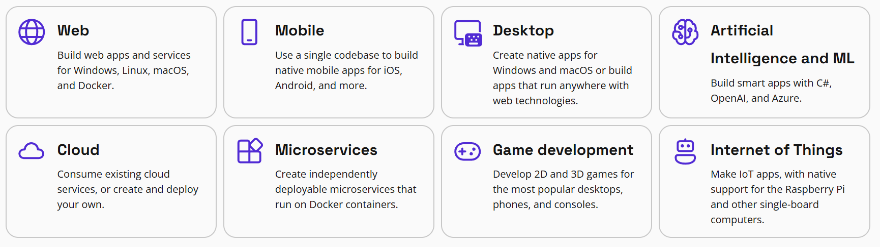
.NET – Anwendungsfelder
https://dotnet.microsoft.com/en-us/

Slide 7

Native Mobile & Desktop-App Entwicklung

Slide 8
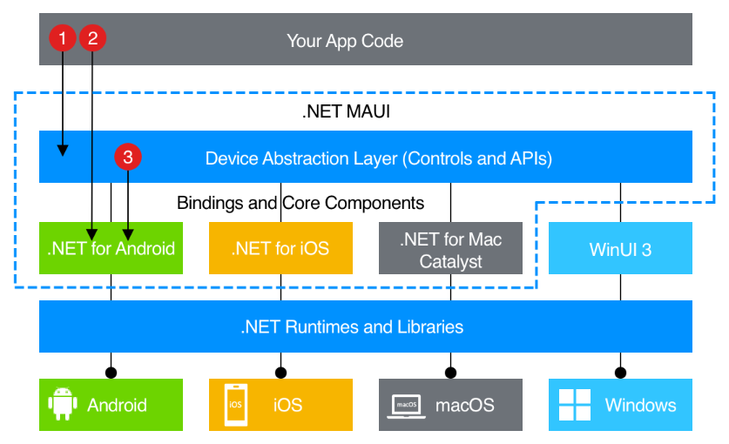
.NET MAUI
Erlaubt die Entwicklung nativer Apps für Android, iOS, Windows und macOS mit einer einzigen Codebasis
Trennung von UI (XAML) und Geschäftslogik (C#) für bessere Wartbarkeit
Konsistente Benutzererfahrung über alle Geräte

Slide 9
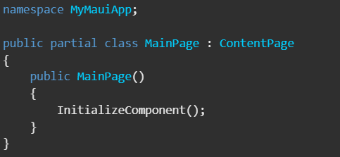
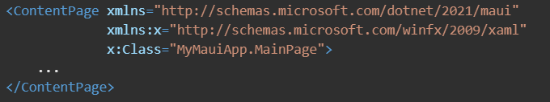
.NET MAUI – XAML Designsprache
Definierung des visuellen Inhalts einer Seite
C#- CodeBehind-Datei (.cs) im Hintergrund (Code-Unterstützung)

Slide 10
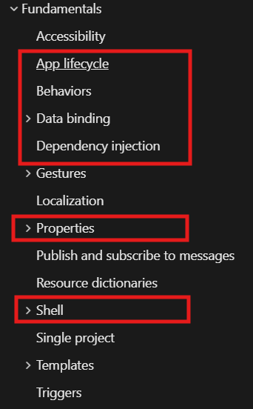
.NET MAUI Grundlagen

Slide 11
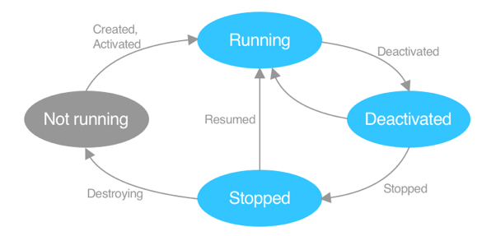
.NET MAUI: Life-Cycle
Vier Ausführungszustände

Slide 12
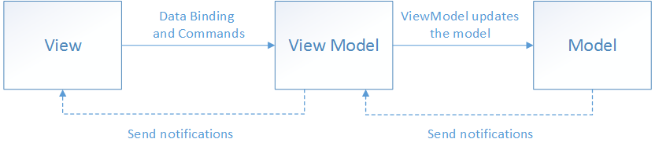
.NET MAUI: MVVM pattern
View – Struktur des Layouts bzw. Content-Darstellung
ViewModel – Implementation von Eigenschaften und Befehlen; Informierung über Zustandsänderungen Model – Domänenmodell der App; Datenmodell mit Geschäfts- und Validierungslogik

Slide 13
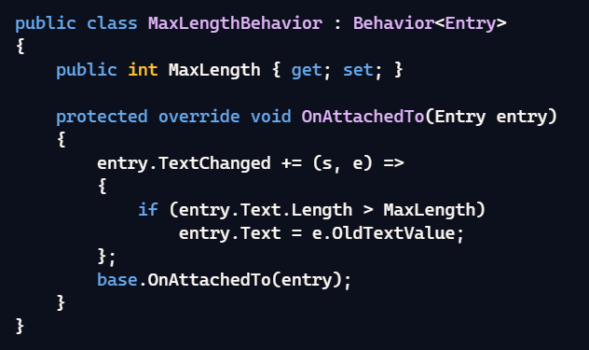
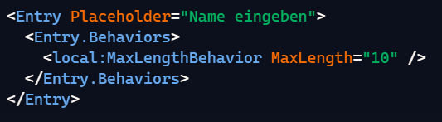
.NET MAUI: Behaviors
UI-Elemente um wiederverwendbare Logik erweitern

Slide 14
.NET MAUI: Data Binding
Synchronisation: Bindet UI-Elemente an ViewModel-Eigenschaften
Bindungsmodi: One-Way vs. Two-Way
Reduziert Boilerplate-Code und verbessert die Wartbarkeit
Unterstützt dynamisches Update der UI, wenn sich Daten ändern

Slide 15
.NET MAUI: Dependency Injection
Lose Kopplung zwischen Klassen und verbessert Testbarkeit
Unterstützung von unterschiedlichen Lebenszyklen (Singleton, Transient, Scoped)
Registrierung von Diensten zentral in der App-Initialisierung (App.xaml.cs)
Notes:
Vereinfacht den Austausch und die Wiederverwendung von Komponenten

Slide 16
.NET MAUI: Properties
Bindable Properties - Ermöglichen die Datenbindung in benutzerdefinierten Controls
Erleichtern das Erstellen von wiederverwendbaren UI-Komponenten
Automatisches Benachrichtigen der UI bei Eigenschaftsänderungen

Slide 17
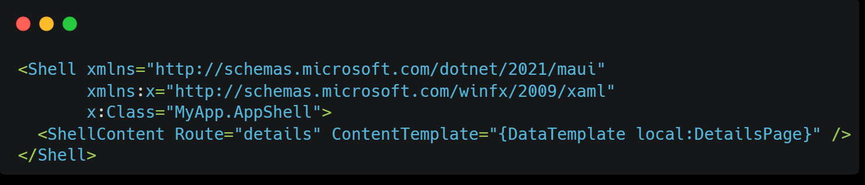
.NET MAUI: Shell (Navigation)
Vereinheitlicht die Navigationsstruktur in der App
Unterstützung von deklarativem Routing und Parameterübergabe
Ermöglicht einfache Verwaltung von Flyout-Menüs, Tab-Bar und mehr
Reduziert den Implementierungsaufwand bei komplexen Navigationsszenarien

Slide 18
.NET MAUI: Components
Erstellung von wiederverwendbaren Custom Controls zur Erweiterung des UI
Nutzung von Standardkomponenten und Anpassung durch Custom Renderer
Integration von Community-Bibliotheken (über NuGet) zur Erweiterung der Funktionalität
Fokus auf Modularität und Wiederverwendbarkeit in der UI-Gestaltung

Slide 19
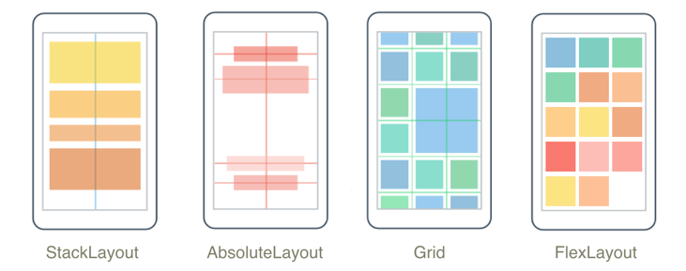
.NET MAUI: Layouting/Pages
Layouts:
Pages: ContentPage, NavigationPage, ShellPage
Responsive Design Unterstützung
Einfache Navigation und Wiederverwendbarkeit von UI-Komponenten
Trennung von Layout und Logik für eine klare Struktur der App
Notes:
Seiten: Auswahl je nach Anwendungsfall

Slide 20
.NET MAUI: Essentials
Einheitliche API für den Zugriff auf native Gerätefunktionen
Unterstützung für Kamera, GPS, Akku, Sensoren und mehr
Kein plattformabhängiger Code nötig
Standortabfrage z.B.:
var location = await Geolocation.GetLastKnownLocationAsync();

Slide 21
Nützliche Links
https://dotnet.microsoft.com/en-us/learn
https://learn.microsoft.com/de-de/dotnet/core/introduction
https://learn.microsoft.com/de-de/dotnet/maui/?view=net-maui-9.0
https://learn.microsoft.com/de-de/dotnet/csharp/
https://www.it-schulungen.com/wir-ueber-uns/wissensblog/was-ist-net-maui-9-das-plattformuebergreifende-ui-framework-im-detail.html

Slide 22
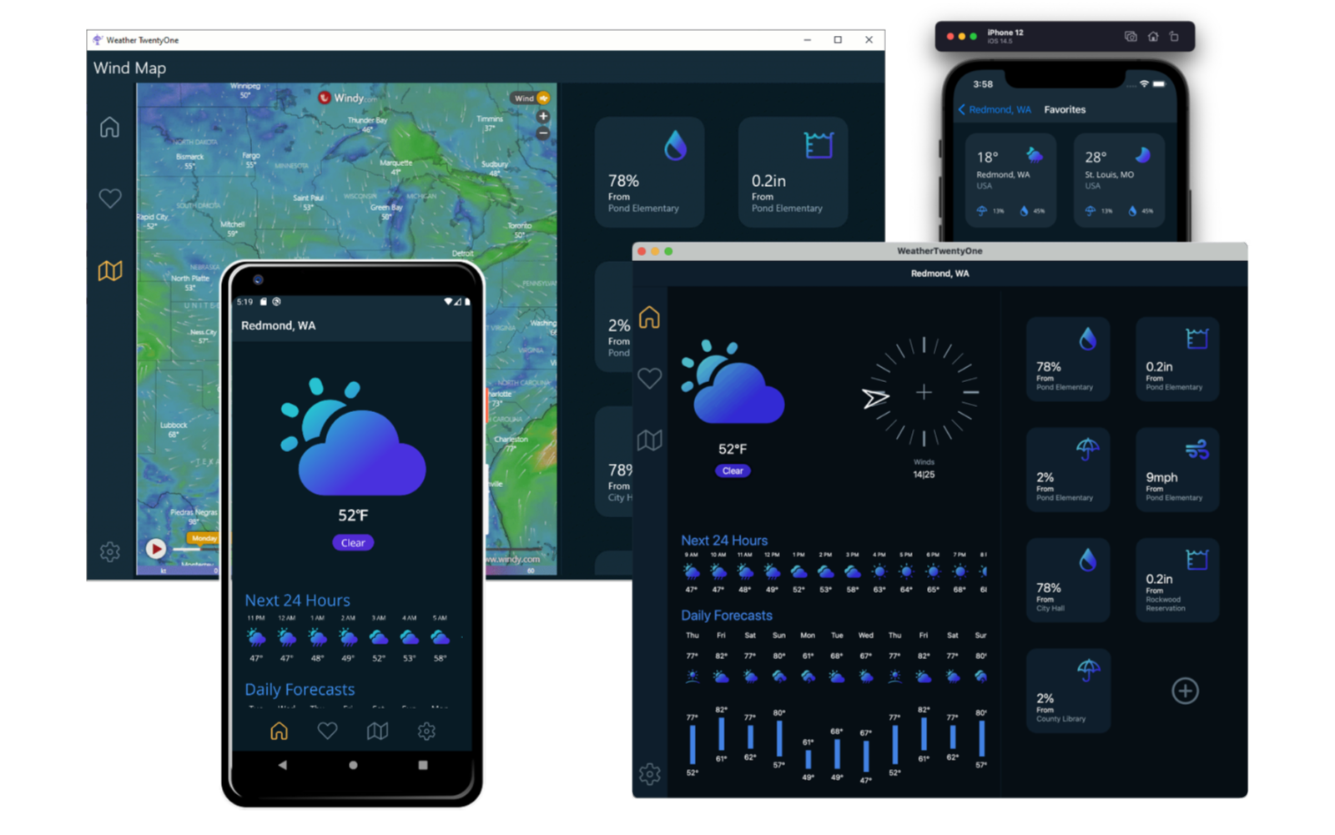
Let‘s start coding now … Weather-App
Für Visual Code: Extension .MAUI installieren

Slide 23
Danke fürs Zuhören!
… und Fortsetzung folgt im 3. Semester ☺

